Slide 1
“Sensible” motion learning
M1 Komota Tetsuya
Notes:
それでは，“気が利く”動作学習というタイトルでM１の菰田が発表いたします．

Slide 2
Background
It is expected to realize a general-purpose robot which are able to do task in the human living environment.
General-purpose robots need the ability to learn the behavior from the interaction with humans.
→It is NOT just “imitation”.
The ability to learn the human intentions from the human motions is necessary.
It enables robots to predict the task goal.
Notes:
人間の生活環境で活動する汎用ロボットは，人とのインタラクションから動作を学習する能力を持っていることが望まれます．しかし，単純にまねをするだけでは動作ができるようになったとは言えないので，人がその動作をするときに何に注意していたのか，何をすることがその動作のゴールなのかを動作から学習し，それを考慮したうえで動作を再現する能力を持つことが大切です．

Slide 3





Background
Ex) The task “Take the cup.”
Teaching the task
Just imitation
Take the cup.
Take the cup.
Notes:
具体的な例で説明します．例えば飲食店でロボットを雇った時に，コップをお客さんの前に運ぶ動作を学習させたいとします．実際にコップをお客さんの前に運ぶ動作を見せて，まねをさせようとしても，それでできるようになるのは「その位置」に運ぶ方法であり，それが「お客さんの前にコップを運ぶ動作」であると認識できていません．

Slide 4







Background
Ex) The task “Take the cup.”
Reproduction with human intention.
The human
position
is important.
Take
the cup.
Teaching the task.
Notes:
そこで例えば，お客さんの位置が変わった複数の状態での例を見せられると，その動作の共通項としてお客さんの前に出しているということを理解できるようになります．そうするとお客さんの位置が変わっても適切にコップが運べるようになります．

Slide 5
My Previous Work
Words Definition
Task
=start positions
+ goal positions
Take
the cup.
Viewpoint
= “Near of the human”
= Reference point (the human)
+ Displacement (near of)
Notes:
私の卒業研究では，このような問題を解決するために，人の物体移動動作の意図を基準となる参照点と，その参照点に対してどのような位置を目標とするかという変位の対と考え，それを最尤推定によって推定することで学習する手法を提案しました．

Slide 6
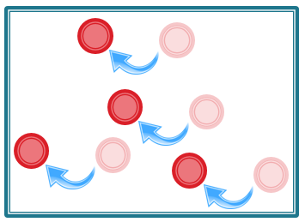
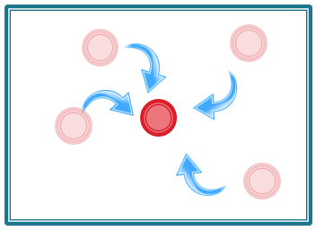
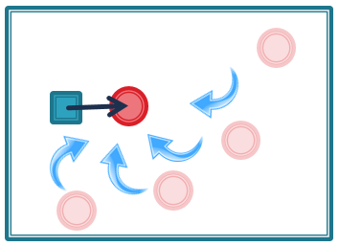
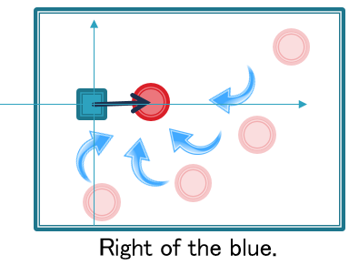
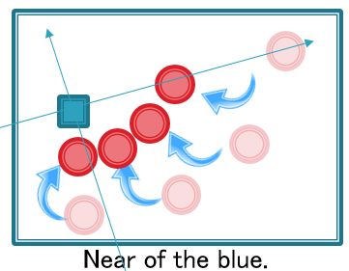
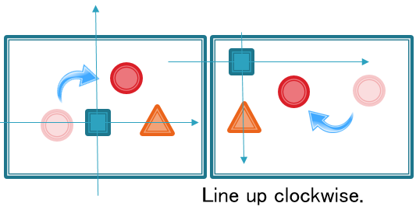


My Previous Work
Reference points $l$
Displacements $k$
$$\left(\hat{l},\hat{k}\right):Human intention=\arg{\max_{l,k}{\sum{\ln{P\left(x_{i}|l,k\right)}}}}$$
this
$$P\left(x_{i}|l,k\right)=\frac{1}{\sqrt{2πσ_{lk}}}\exp{{\left|x_{i}−μ_{lk}\right|}^{2}}$$
Notes:
例えば物体移動動作の分類として，このようにどんな初期状態からも一定の変位を持つもの，どんな初期状態からも一定の位置に動かすもの，特定の物体の位置に応じて移動先が決定するものが考えられます．参照点（基準点）の違いという観点で考えると，最初のものは自分の初期位置を基準とした動作，二つ目は空間上の点を基準とした動作，三つめは特定の物体の位置を基準とした動作であることになります．
基準点に対する変位としては，一つ目のように一ベクトルが固定されているもの，二つ目，三つめのように相対的な位置関係を見るものが存在し，これらは座標の回転で表すことができます．
このような参照点エルと変位ケーの組み合わせを，学習データの最尤推定によって決定します．

Slide 7
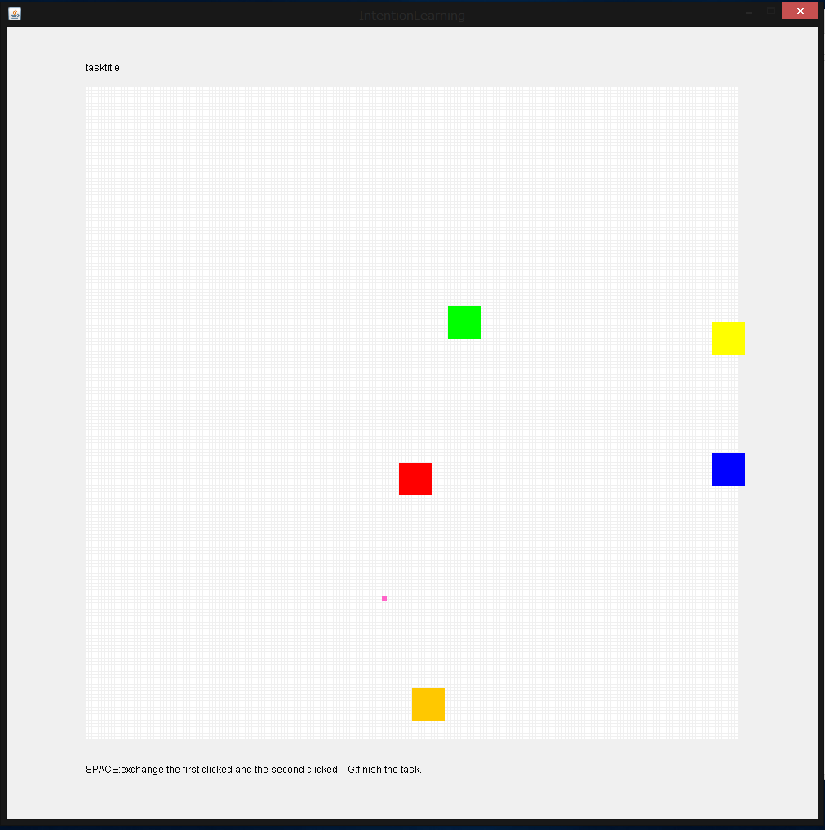
Experiments
Environments
Serial-2D map.
There are a trajector
and 4 objects.
For the computer,
Known:
Map range, the number of objects,
These positions, the kind of viewpoints
Unknown:
The true viewpoint for the task.
Notes:
このモデルを利用して実験を行いました．実験環境は2次元空間に5つの物体が配置されている状況を想定し，それぞれの物体位置と，参照点，変位の種類を既知とし，その正解の組み合わせを推定する実験としました．

Slide 8
Experiments
The tasks learned by the computer are the following.
1. Move the red to the center.
2. Move the red to right of the blue.
3. Move the red to the near of the orange.
4. Move the red away from the green.
5. Move the red to line up the red ,yellow and blue equidistantly.
6. Move the red to line up the red , green and blue clockwise.
Learning from 10 data.
Success : Appropriate viewpoints was chosen.
Notes:
6種類の教示動作を与え，同じ動作を未知の環境下で再現させる実験を行いました．
与える教示動作の精度を少しずつ下げ，再現精度にどのような影響があるかを求めました．

Slide 9
Results
When you do a poor teaching , it can’t guess the intention accurately.
Notes:
その結果がこちらになります．全体として，教示動作の精度が高ければ，適切に参照点と変位の組み合わせを学習できているといえます．

Slide 10
Research Plan in Master
Previous work
Learn human intention as relation of the trajector goal position and other objects positions.
My research Goal
Make the “sensible” robot that can learn various motions in consideration of human intention by showing teaching motions.
Notes:
これらを踏まえて，今後の研究構想とテーマを設定しました．
（このスライドいる？）

Slide 11
General-purpose Robot
Can learn Complex motions
Can learn efficiently
Can ignore unnecessary information
Can learn continuous and dynamical motions
Can learn motions related to various features
Can learn sequence of motion primitives
Active learning
Can be set focus range by interaction
Task similarity
Can remove false teaching information
Can remove unnecessary features
？？？
Previous work
Notes:
これらを踏まえて，今後の研究計画，テーマの候補を列挙しました．
一番下が卒業研究とその一般化を踏まえた現在で，一番上が“気が利く”ロボットの実現を表します．“気が利く”ロボットの実現に必要な項目として複雑な動作を扱えること，効率よく学習できること，無駄を省けることの3つを挙げ，それらを達成するための具体的な課題をその下に挙げています．

Slide 12
Current work
Previous model
Goal position = View point + Initial position
View point = Reference point + Displacement
Reference point = Spatial point + Object + Center of gravity
Displacement = ID + LT + GL
Problems
Only 2D without rolation
Too complex
Complete enough?
Notes:
続いて現在取り組んでいる内容についてですが，まず卒業研究で扱っている内容とモデルに関する問題点を考え，その改良を目指しました．
卒業研究における手法の問題点としては，物体の平面座標しか扱えないということ，やっていることの単純さのわりにあまりに実装が複雑であること，参照点と変位の候補が十分であるかどうかよくわからないことなどが挙げられます．

Slide 13
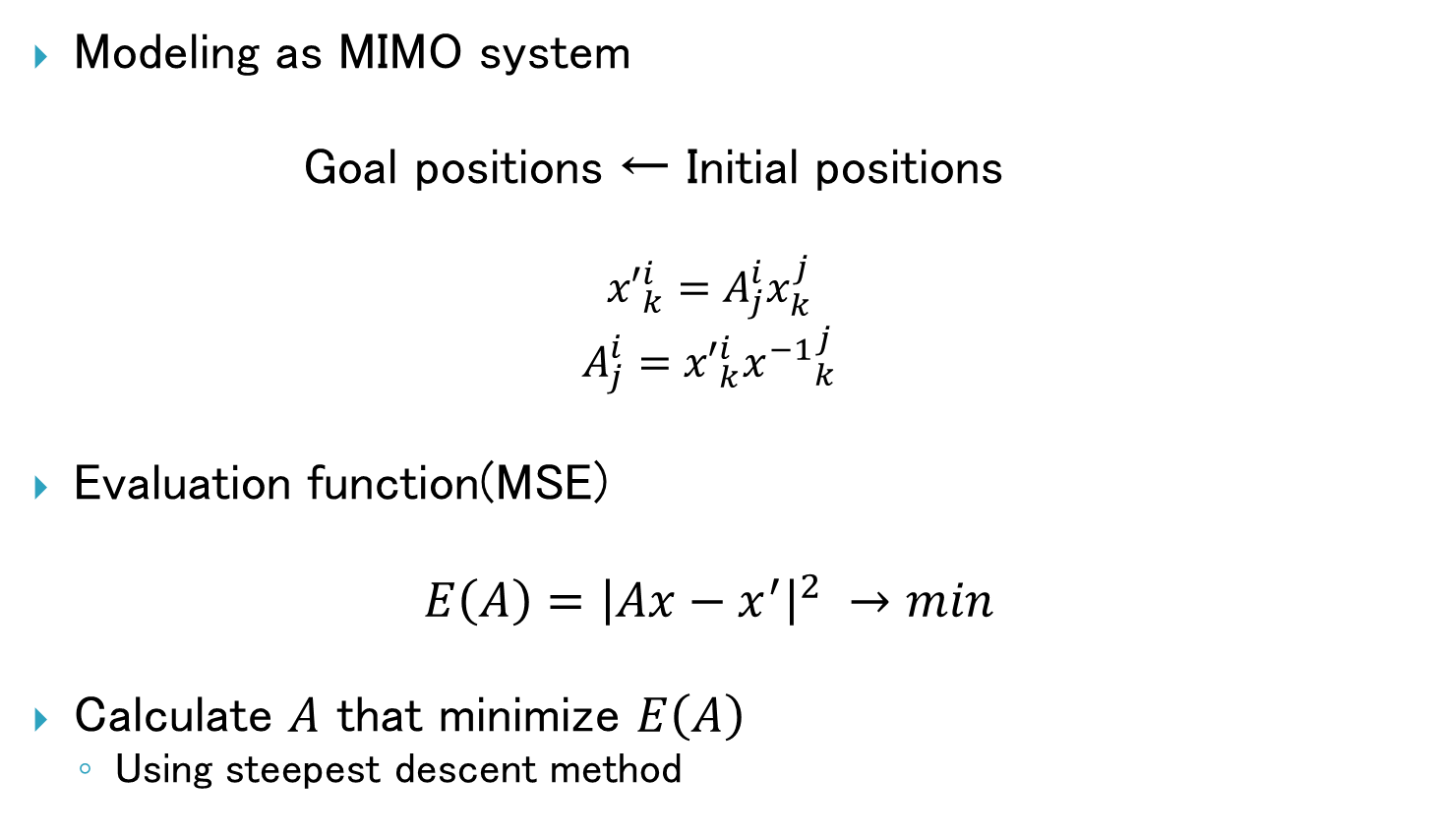
Current work
Modeling as MIMO system
Goal positions ← Initial positions
$${x′}_{k}^{i}=A_{j}^{i}x_{k}^{j}$$
$$A_{j}^{i}={x′}_{k}^{i}{x^{−1}}_{k}^{j}$$
Evaluation function(MSE)
$$E\left(A\right)={\left|Ax−x^{′}\right|}^{2} →min$$
Calculate $A$ that minimize $E\left(A\right)$
Using steepest descent method
Notes:
それより，モデルを根本的に見直すことにしました．空間座標や回転，その他の特徴量を自然に取り入れられる形にしたいと思い，特徴量ベクトルの行列演算で目標状態を推定するという形に変え，多入力多出力システムのパラメータ推定というモデルを考察しました．これはよく知られた問題設定であり，様々な開放が提案されています．評価関数としてMSEを用い，最急降下法によって最適な行列Aを推定する手法を用いて3次元物体移動動作の学習の実験を行いました．

Slide 14
Current work
More data is need to learn by new model than previous one.

Slide 15
Current work
Previous Model |  | New Model
○ | computation time | ×
○ | number of training data | △
○ | accuracy | ○
△ | well-known | ○
× | various features | ○

Slide 16
Problems
This brief algorithm can learn tasks if it has enough data.
Is it “sensible” ?
Is it same as sensible human?
“Sensible robot” is the robot that can understand various human intentions from less teaching information, and work in consideration of them.
Having some constraints or assumption about the task
In this sense, previous model is one of “sensible learning”.
Stochastic estimation from less information
Ability to find unknown necessary information and to ask to teacher
Notes:
このように特徴量を一般化して扱えるモデルを構築することができたのですが，先ほどの実験結果から分かるように，学習に必要なデータ量は卒業研究における手法の方が少ないです．新しいモデルは計算方法が非常に単純であり，充分多くの教示データが与えられた場合，機械的に学習が可能であるということを表しています．これは“気が利いている”ことになるのか?言い換えれば，“気が利く人”とはこのようなことをしているのか?という疑問が今後の収支の研究テーマの基本的な土台となっていきます．
“気が利くロボット”とは，“気が利く人”のように，少ない情報を見聞きするだけで機転や融通を聞かせてうまく仕事をしてくれるロボットのことを指すと定義し，“少ない教示”で学習するための手法を考察する必要があると考えました．そのためには，以下のような特徴を持っていることが使えると考えられます．
学習動作に依存した制約や前提が組み込まれているというのは，推定の選択肢を前もって制限することで必要な教示データを少なくできるということで，卒業研究の手法はこれにあたります．なので新しいモデルにもパラメータの定義域の設定などの制約を加えるというアプローチがあるのではと考えています．
少ない情報からの確率的推定というのは今回扱った最急降下法のような決定的なアルゴリズムではなく，・・・

Slide 17
Future works
Decide main research theme
I want to research about Removing/Choosing features, or Active learning with motion similarity.
Survey related works about my interests.
Improve calculate algorithm
Better parameters
Calculation time
Experiments of real video data
Real 3D data
Using velocity features
Recognizing error
Notes:
今後の展望として，先ほど挙げたテーマから自分がメインとして取り組むものを選択していきたいと考えています．今のところ，学習の効率化に向けた研究として特徴量の削減，選択方法と能動学習について研究したいと考えていますが，関連研究のサーベイをしたうえで決定していきたいと考えています．
また現在使用しているアルゴリズムは非常に時間がかかるものなので，使用しているパラメータの適切な数値を検証したり，ほかのアルゴリズムを利用することで改善していきたいと考えています．

Slide 18
References
Learning, Generation, and Recognition of Motion by Reference-Point-Dependent Probabilistic Models, Sugiura Koumei, 2007
Learning and recognition of hybrid manipulation motions in variable environments using probabilistic flow tubes, Dong et al, 2012
On Improving the Extrapolation Capability of Task-Parameterized Movement Models, Sylvain Calinon, 2013
Learning to Simplify: Fully Convolutional Networks for Rough Sketch Cleanup, Edgar Simo-Serra et al, 2016
Notes:
以上で発表を終わります

Slide 19
APPENDIX

Slide 20
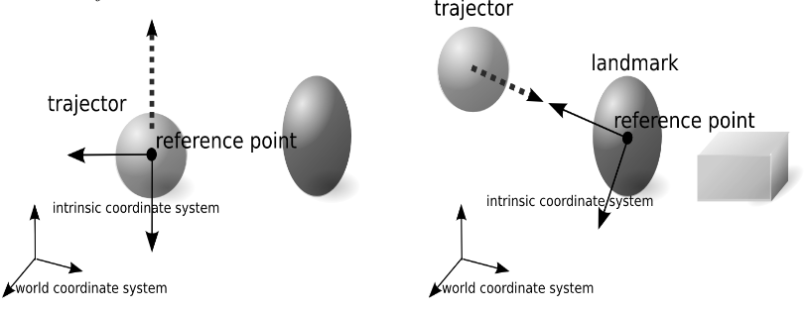
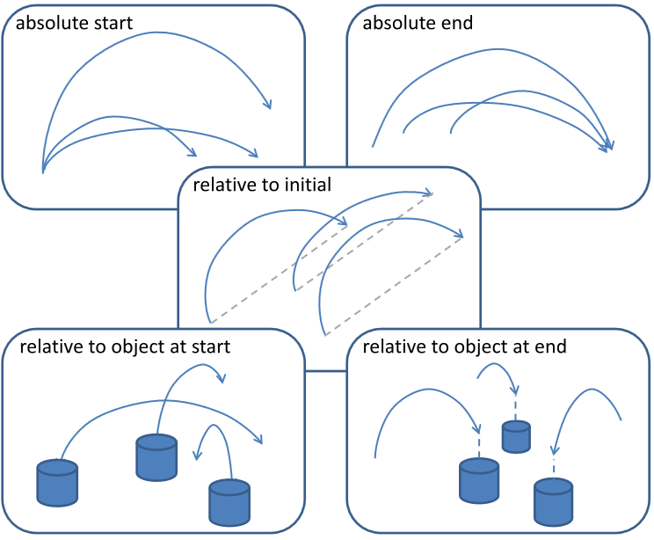
Related Works
Motions
= The combination of pre-programmed trajectory .
[Dong 2012]
→It can’t handle unexpected tasks.
Human Intention
= A position of Landmark
+ Coordinate System
[Sugiura 2011]
→it can't handle the tasks with multi reference points.

Slide 21

Identification Experiments
He did
“Take the cup.”
Notes:
次に，動作を学習させた後，見せた動作がどの動作であるかを識別させる実験も行いました．

Slide 22
Identification Experiments
The tasks learned by the computer are the following.
1. Move the red to the center.
2. Move the red to right of (each 4 object).
3. Move the red to the near of (each 4 object).
4. Move the red away from (each 4 object).
5. Move the red to line up the red ,yellow and blue equidistantly.
6. Move the red to line up the red , green and blue clockwise.
The computer answers the best likely Task.
Success : Appropriate task was chosen.

Slide 23
Results
Task name | Count of error | Success rate
Move the red to the center. | 4 | 0.96
Move the red to the right of the blue. | 2 | 0.98
Move the red to the near of the orange. | 3 | 0.97
Move the red away from the green. | 3 | 0.97
Move to line up equidistantly. | 0 | 1
Move to line up clockwise. | 4 | 0.96
Notes:
これが卒業研究の内容となります．

Slide 24
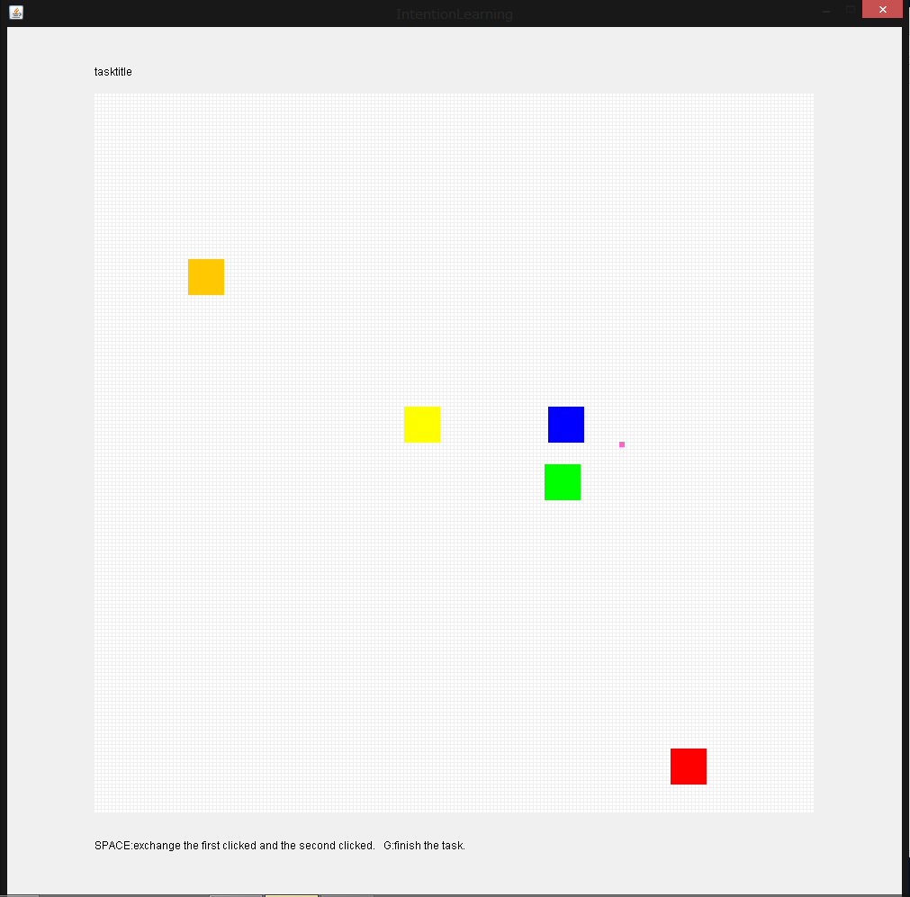
Results
The examples of false identification.
True : away from the green
Answer : near of the orange
True : right of the blue
Answer : line up clockwise

Slide 25
Experiment of 3D

Slide 26
Experiment of 3D

